Slide 1
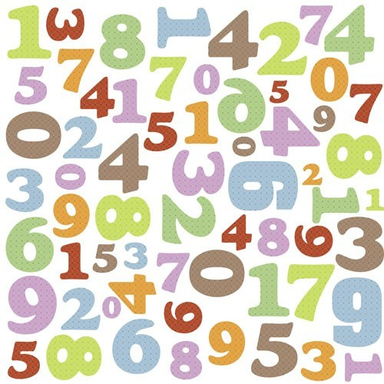
Zahlwörter 1-100

Slide 2
Zahlwörter 1-12
0 - null
1 - eins
2 - zwei
3 - drei
4 - vier
5 - fünf
6 – sechs
7 - sieben
8 - acht
9 - neun
10 - zehn
11 - elf
12 - zwölf

Slide 3
13 – 19 + zehn
13 - dreizehn
14 - vierzehn
15 - fünfzehn
16 - sechzehn (корень теряет –s)
17 - siebzehn (корень теряет -en)
18 - achtzehn
19 - neunzehn

Slide 4
20 – 90+zig
20 - zwanzig (меняется корень)
30 - dreißig (меняется суффикс)
40 - vierzig
50 - fünfzig
60 - sechzig (корень теряет -s)
70 - siebzig (корень теряет -en)
80 – achtzig
90 – neunzig
100 - hundert

Slide 5
25 - fünf + und + zwanzig = fünfundzwanzig
36 – sechs+und+dreißig = sechsunddreißig
68 – acht+und+sechzig = achtundsechzig
53
74
49

Slide 6
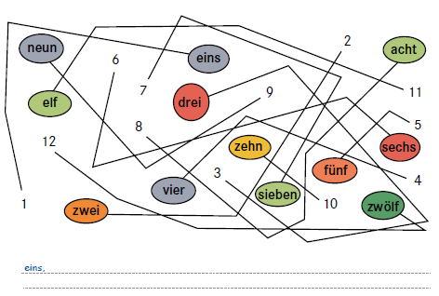
1. Finde Zahlen

Slide 7
DAS SPIEL “DEUTSCH IST SUPER”

Slide 8
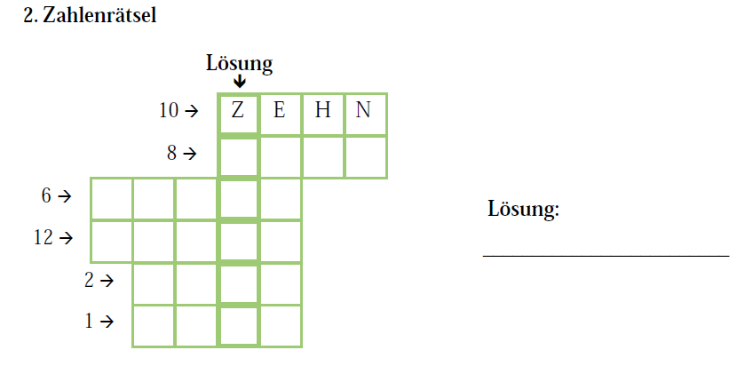
2. Welche Zahlen sind das?

Slide 9
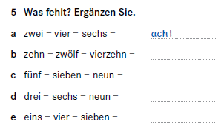
3. Was fehlt?

Slide 10
4.Rechenaufgabe
13+15=?
9+10=?
36+11=?
12+48=?
62+17=?
81+54=?

